Slide 1


Vergleich von
Wissensmanagement Tools in der Praxis
Fach Informationsmanagement
WS 16/17
Studiengang Medieninformatik Bachelor online
Katharina Ziegler
Beuth Hochschule für Technik
Berlin

Slide 2
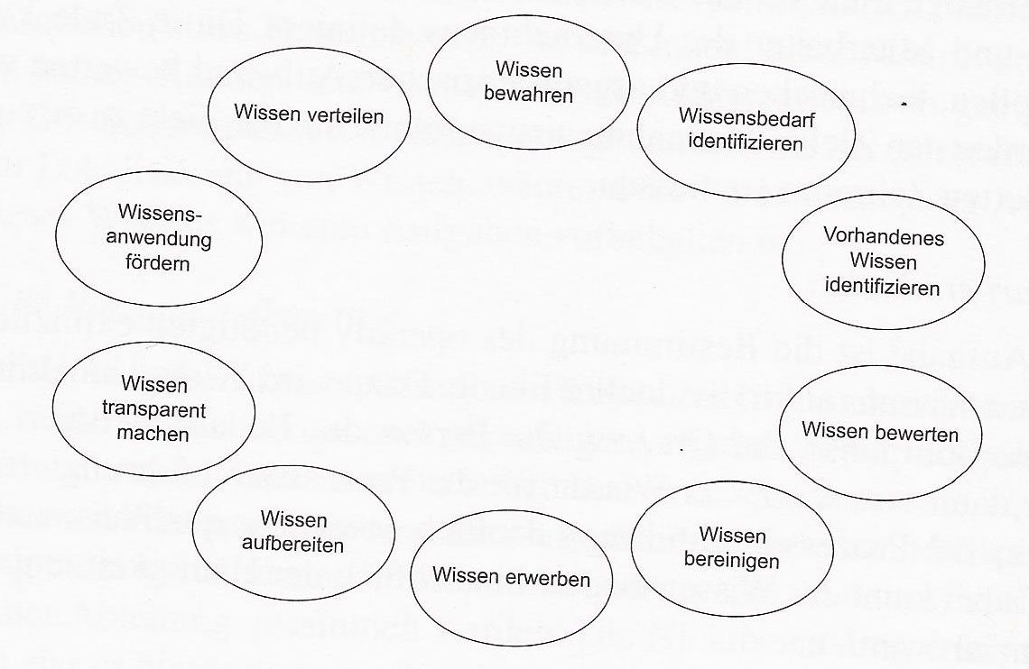
Was ist Wissensmanagement?
Die elf Aufgaben des Wissensmanagementa
Katharina Ziegler, Medieninformatik Bachelor online

Slide 3
Wissensarten
Wissen in den Köpfen
-implizit
-explizit
Faktenwissen
Ideen
Katharina Ziegler, Medieninformatik Bachelor online

Slide 4
Wissen als Wirtschaftsfaktor
Warum ist der Wettbewerbserfolg von Unternehmen immer stärker abhängig von einem effizienten und effektiven Umgang mit Wissen und warum sollten sich Unternehmen daher um ein passendes Management der Ressource Wissen kümmern?
Katharina Ziegler, Medieninformatik Bachelor online

Slide 5
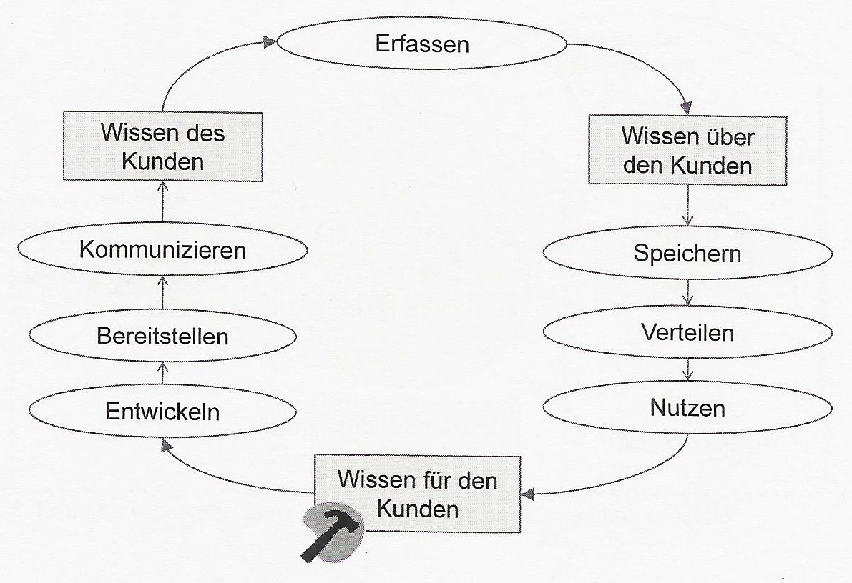
Customer Relationship Management und
Customer Knowledge Management
Katharina Ziegler, Medieninformatik Bachelor online

Slide 6
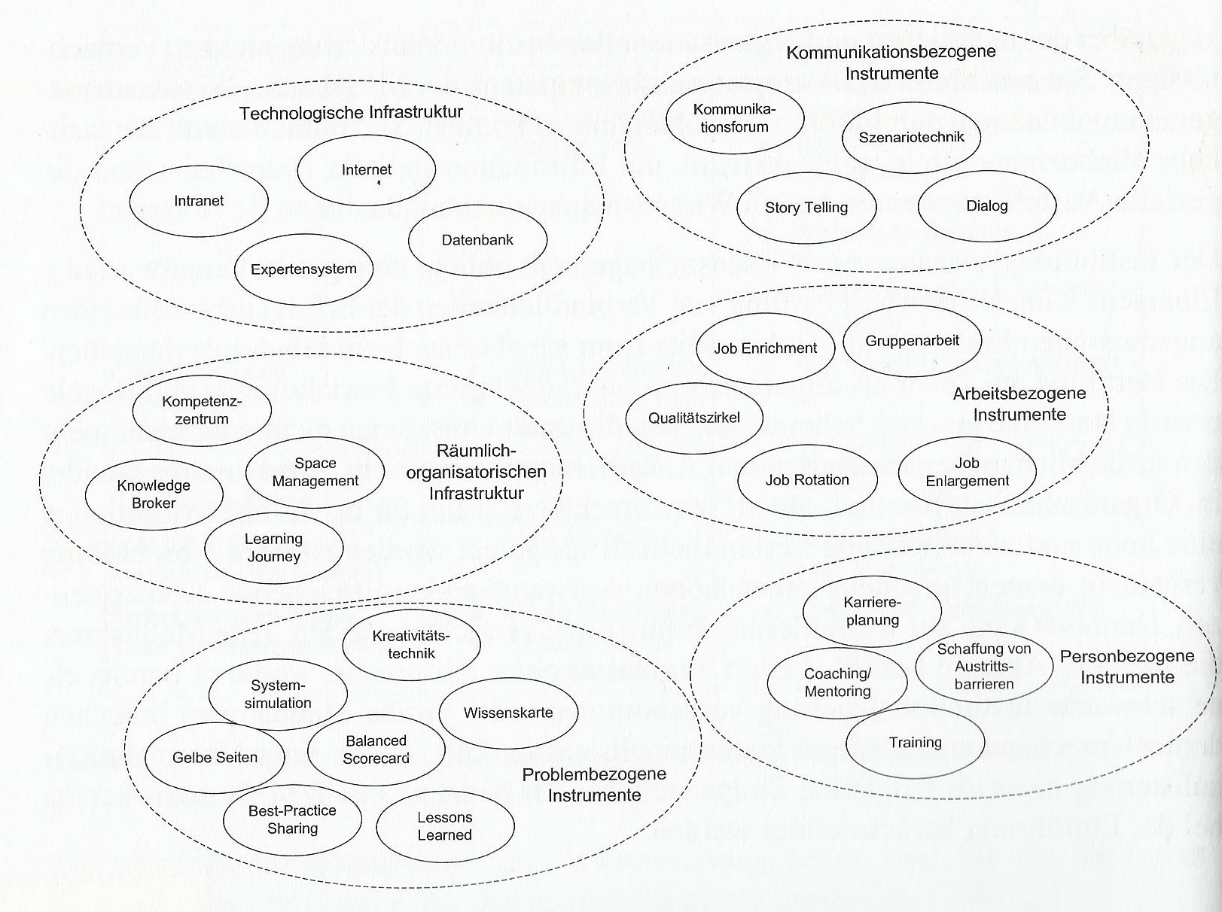
Wissensmanagement Tools
Instrumente des Wissensmanagements
Katharina Ziegler, Medieninformatik Bachelor online

Slide 7
Content Management Systeme
Inhaltsverwaltungssystem als Softwarelösung
Bedienung einfach und keine Programmierkenntinisse erforderlich
Prüfung des eingecheckten Dokuments durch anderen Teilnehmer
Trennung von Inhalt und Form
Katharina Ziegler, Medieninformatik Bachelor online

Slide 8
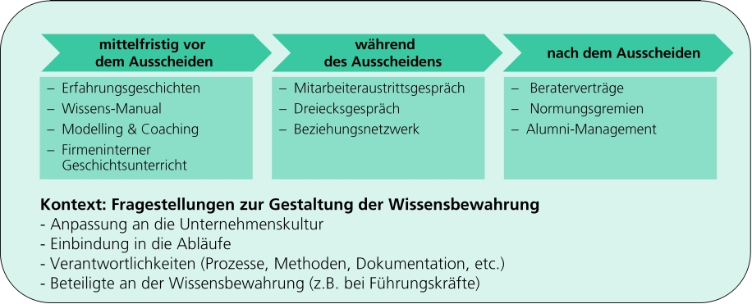
Methode zur Wissensbewahrung
Ausscheiden eines Mitarbeiters
Katharina Ziegler, Medieninformatik Bachelor online

Slide 9
Datenbanksysteme
Ziele/Nutzen
Wichtige Rahmenbedingungen und Voraussetzungen
Vorgehen
Fallbeispiel aus der Praxis: P3 digital services GmbH
Katharina Ziegler, Medieninformatik Bachelor online

Slide 10
Wiki/Blogs
Ziele/Nutzen
Wichtige Rahmenbedingungen und Voraussetzungen
Vorgehen
Fallbeispiel aus der Praxis: siehe T-Systems MMS GmbH
Katharina Ziegler, Medieninformatik Bachelor online

Slide 11
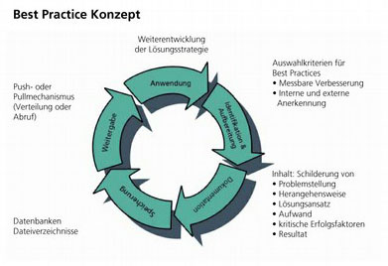
Best Practice Konzept
Ziele/Nutzen
Wichtige Rahmenbedingungen und Voraussetzungen
Vorgehen
Fallbeispiel aus der Praxis: siehe Anhang CONET Solutions GmbH
Katharina Ziegler, Medieninformatik Bachelor online

Slide 12
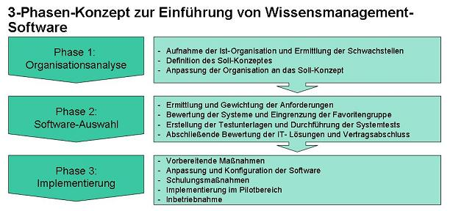
Einführung eines Tools
Katharina Ziegler, Medieninformatik Bachelor online

Slide 13
Quellen:
Präsentation zur Seminararbeit im Fach Inforamtionsmanagement WS15/16
Alle Abbildungen und Thesen beziehen sich auf diese Seminararbeit.
Die Quellen sind dort zu finden.
Katharina Ziegler
Medieninformatik Bachelor online
Lichttechnik.ziegler@web.de

